Slide 1
Urologie bij de man
van de wieg tot het graf
Huibertien Oosterlee
Kaderhuisarts Urogynaecologie

Slide 2
Disclosure belangen spreker
Belangenverstrengeling (potentiële) Geen
mogelijk relevante relaties met bedrijven: Geen

Slide 3
programma
Pretoets
Anatomie
Casuistiek
Antwoorden pretoets
Vragen?

Slide 4
urinewegen

Slide 5
Mannelijke genitalia

Slide 6
Joris, 1 week
Vader: Het zakje van Joris was vergroot bij de geboorte. Lijkt er geen last van te hebben. Kan dat kwaad?
Waar moet je nog meer aan denken?
Notes:
Bij het indalen van de testis in de 8e zwangerschapsmaand wordt een uitstulping van het buikvlies mee verplaatst. Om de uitgang de blokkeren verkleeft dit vlies. Bij bijna 60% van de jongens blijft er wat of veel vocht achter. Dit verdwijnt vanzelf in het 1e levensjaar. Niks aan doen.
Wisselt de zwelling in grootte, dan is de doorgang (nog) niet volledig dicht. Hier kan een scrotale hernia in ontstaan. Deze sluit niet vanzelf en moet worden geopereerd.

Slide 7
Bas, 4 weken
Moeder belt op: sinds vanmorgen linker balletje verdwenen….
Wat nu?
Heeft het balletje er eerder gezeten?
Notes:
Bij organogenese testis in de buik. Voor de geboorte vrijwel altijd ingedaald.
Bij twijfel: echo
Na 9 mnd toch al schade aan de testis als niet in scrotum (spermatogenese).
Onzekerheid over verhoogd risico op testiscarcinoom
Richtlijn: operatie rond 1-2 jaar.

Slide 8
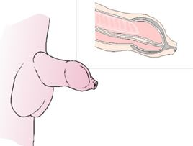
Bart, 8 jaar
Vader: Bart kan de voorhuid nog niet helemaal terugtrekken. Kan hij verwezen worden voor een circumcisie?
Niet te veel/vroeg gefriemel aan de piemel!
3jaar: 85-90% los
Notes:
Tot 5 jaar is het verkleefd zijn van de voorhuid fysiologisch, dus normaal. Tot 10 jaar is het nog acceptabel om het aan te zien.
3 jaar 85-90%
16 jaar 99 %

Slide 9
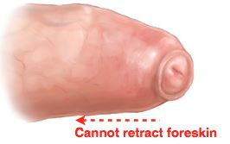
Behandeling phimosis
Notes:
Daarna wordt geadviseerd het langzaam op te gaan rekken, evt met dermovate erbij.
Dermovate zorg ervoor dat de huid elastischer wordt en het terugschuiven gaat gemakkelijker met wat creme.
4 wkn smeren geeft in 70% kans op succes.

Slide 10
Circumcisie
Notes:
Operatie met 12-13 jaar: plastiek of circumcisie

Slide 11
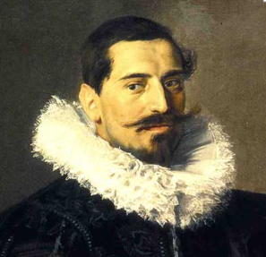
Au! Wat is dit?
Notes:
Spaanse kraag, zwelling van de voorhuid en eikel. Voorhuid kan niet meer zelf worden teruggeschoven. Pijnlijk, moeilijk plassen. In zeldzame gevallen kan de eikel afsterven door stuwing.
Thuisarts: koelen met coldpack en handdoek en zachtjes drukken. Evt in de praktijk met EMLA

Slide 12
Pieter, 15 jaar
Het is helemaal rood “daar beneden”… Bij rustig doorvragen blijkt hij de eikel en voorhuid te bedoelen.
Wat is ws de diagnose?
Bij welke ziektes/omstandigheden heeft een man hier vaker last van?
Wat is meestal de verwekker en wat de behandeling?
Notes:
Balanitis
Antibioticagebruik, DM, overmatig zeepgebruik, atopische aanleg
Vaker bij kinderen en tieners en mannen boven de 65 jaar
1/3 candida, bacteriën (waaronder chlamydia en gonorrhoe, vaak geen verwekker. Vaker candida na AB of bij DM.
2 dd reinigen met water (geen zeep), gevolgd door een antimycoticum→ 90% geneest binnen 1 week.

Slide 13
balanitis
Antibioticagebruik, DM, overmatig zeepgebruik, atopische aanleg
Vaker bij kinderen en tieners en mannen boven de 65 jaar
1/3 candida, bacteriën (waaronder chlamydia en gonorrhoe,) vaak geen verwekker. Vaker candida na AB of bij DM.
2 dd reinigen met water (geen zeep), gevolgd door een antimycoticum→ 90% geneest binnen 1 week.

Slide 14
Paul, 17 jaar
Moeder belt: Paul is uit bed gekomen met pijn in de balzak.
Wat wil je nog meer weten?
Akuut ontstaan of geleidelijk?
Andere klachten zoals koorts?
Notes:
De pijn is vrij hevig en plots ontstaan. Hij moet nu braken.
DD: torsio testis, beklemde liesbreuk, orchitis/epididymitis

Slide 15
Wat kan het zijn?
Triagewijzer raadplegen
Torsio testis
Epididimitis
liesbreuk

Slide 16
Torsio Testis
Vooral 12-18 jarigen
Kan op elke lft
Binnen 4-6uur ontstaat necrose van de bal
Plotse pijn, met uitstraling naar lies en onderbuik en zwelling
Vaak met misselijkheid en braken

Slide 17
Notes:
Een echo kan de diagnose bevestigen omdat de bloedtoevoer stagneert door de draai.

Slide 18
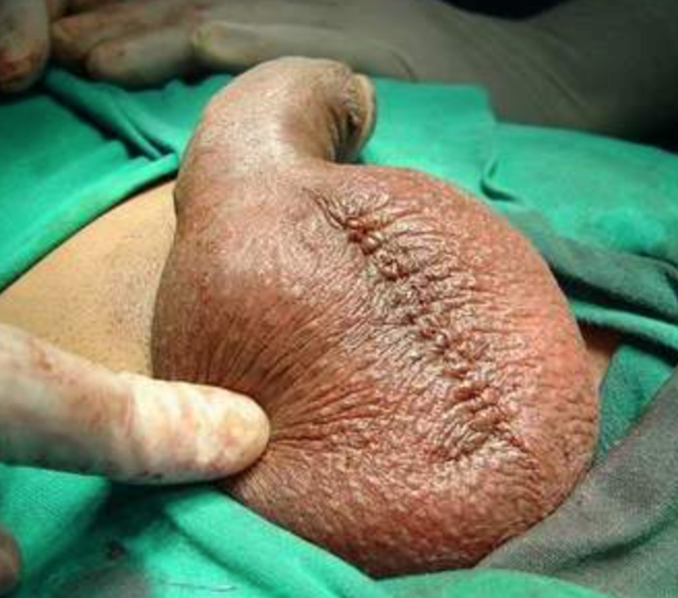
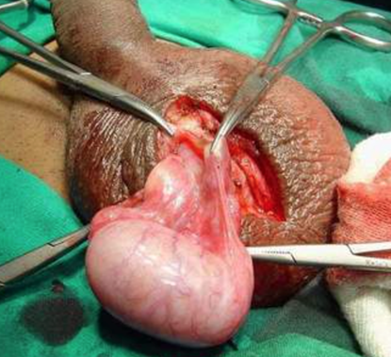
Is een spoedgeval!
Notes:
Hoe ziet dat er dan tijdens een operatie uit…..

Slide 19
Carlo, 20 jaar
Studeert in Utrecht, verblijft nu bij zijn ouders in het weekend. Hij belt de HAP vanwege nogal pijnlijke testis.
Wat vraag je verder?
Notes:
Niet misselijk en geen braken
Mictie gb, nooit eerder gehad
Laag SOA risico
Huid van het scrotum is rood en gezwollen

Slide 20
Epididymitis acuta
Meestal seksueel actieve volwassen mannen
Aanleiding vaak infectie urinewegen
of SOA, bof
Minder acuut, meestal enkelzijdig
Vaak koorts en ziek

Slide 21
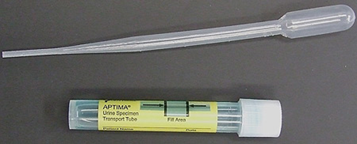
Epididymitis
Kweek vaak, maar niet altijd pos
Leuco’s ondersteunt de diagnose
PCR op chlamydia (en GO) uit 1e straals urine
Echo bij twijfel geeft uitsluitsel
Behandeling: 2-4 wkn AB

Slide 22
Marcel, 28 jaar
Vaste relatie
Wakker met een niet pijnlijke gezwollen testikel rechts
Beetje kortademig
Belt de huisarts
Spreekuur huisarts:
Testis is vast en onregelmatig
Huid zit vast aan de zwelling en is niet rood of gezwollen
Notes:
Niet misselijk, geen braken
Geen koorts
Mictie gb
SOA risico laag

Slide 23
balanitis
Antibioticagebruik, DM, overmatig zeepgebruik, atopische aanleg
Vaker bij kinderen en tieners en mannen boven de 65 jaar
1/3 candida, bacteriën (waaronder chlamydia en gonorrhoe,) vaak geen verwekker. Vaker candida na AB of bij DM.
2 dd reinigen met water (geen zeep), gevolgd door een antimycoticum→ 90% geneest binnen 1 week.

Slide 24
Paul, 17 jaar
Moeder belt: Paul is uit bed gekomen met pijn in de balzak.
Wat wil je nog meer weten?
Akuut ontstaan of geleidelijk?
Andere klachten zoals koorts?
Notes:
De pijn is vrij hevig en plots ontstaan. Hij moet nu braken.
DD: torsio testis, beklemde liesbreuk, orchitis/epididymitis

Slide 25
Wat kan het zijn?
Triagewijzer raadplegen
Torsio testis
Epididimitis
liesbreuk

Slide 26
Torsio Testis
Vooral 12-18 jarigen
Kan op elke lft
Binnen 4-6uur ontstaat necrose van de bal
Plotse pijn, met uitstraling naar lies en onderbuik en zwelling
Vaak met misselijkheid en braken

Slide 27
Notes:
Een echo kan de diagnose bevestigen omdat de bloedtoevoer stagneert door de draai.

Slide 28
Is een spoedgeval!
Notes:
Hoe ziet dat er dan tijdens een operatie uit…..

Slide 29
Carlo, 20 jaar
Studeert in Utrecht, verblijft nu bij zijn ouders in het weekend. Hij belt de HAP vanwege nogal pijnlijke testis.
Wat vraag je verder?
Notes:
Niet misselijk en geen braken
Mictie gb, nooit eerder gehad
Laag SOA risico
Huid van het scrotum is rood en gezwollen

Slide 30
Epididymitis acuta
Meestal seksueel actieve volwassen mannen
Aanleiding vaak infectie urinewegen
of SOA, bof
Minder acuut, meestal enkelzijdig
Vaak koorts en ziek

Slide 31
Epididymitis
Kweek vaak, maar niet altijd pos
Leuco’s ondersteunt de diagnose
PCR op chlamydia (en GO) uit 1e straals urine
Echo bij twijfel geeft uitsluitsel
Behandeling: 2-4 wkn AB

Slide 32
Testistumor
Kan op elke lft
Meest voorkomend: 20-40 en 60+
Pijnloze zwelling
Vertraging door patiënt (schaamte)

Slide 33
Testiscarcinoom
4-6/100.000 mannen/jaar
Metastasering via het bloed, dus naar de longen
Behandeling: orchidectomie, chemotherapie

Slide 34
Dennis, 30 jaar
Met moutainbike gevallen met het kruis op de stang van de fiets.
Hevige pijn…….
Echo en zo nodig operatie
Notes:
Kapsel gescheurd, dan kunnen zaadblaasjes beschadigd raken. Dan operatie.
Hematoom met intact kapsel:exp, maar kan wel problemen met zaad geven

Slide 35
Vincent 32 jaar
Kan ik een test laten doen op SOA’s?
Wat vraag je aan hem?
Notes:
Klachten: afscheiding, mictieklachten, jeuk, koorts of pijn
Risicogroep: MSM, prostituees of hun klanten, afkomstig uit SOA endemisch gebied (3e wereld)
3 of meer wisselende partners afgelopen 6 mnd of partner.

Slide 36
SOA screening
MSM, hoog risico
Anale en/of orale seks van belang voor afname en behandeling
Denk aan incubatietijd: Chlam en GO 3 wkn, Trichomonas 4 wkn
PCR 1e straalsurine, rectumwat, keelwat
HIV, Lues en Hepatitis
Hoog risico pt: bij de GGD gratis

Slide 37
Dhr. Bronkhorst, 40 jaar
Vaak plassen
Pijn met plassen
Geen koorts

Slide 38
Wat vraag je?
Wanneer begonnen?
Afscheiding?
Eerder gehad?
Koorts?
Soarisico gelopen?
Andere ziektes(neurologisch, DM)
Bloed in de urine?

Slide 39
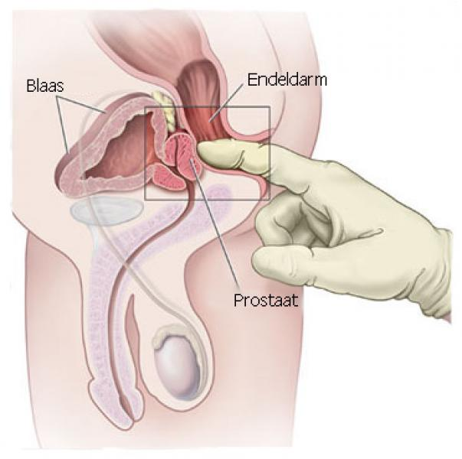
Dhr Janssen (80) “Kan ik mijn PSA laten bepalen?”
Prostaatkanker groeit heel erg langzaam.
Botpijn door metastasen is vaak het eerste teken.
Meer risico op prostaatca: ouder worden, familiaire belasting
PSA gehalte niet erg gevoelig
Beoordeling altijd in combinatie met rectaal toucher
Notes:
Prostaat Specifiek Antigeen
Er gaan meer mannen dood met prostaatkanker dan aan prostaatkanker
PSA: hoger met de lft, bij ontsteking van de prostaat, goedaardige vergroting van de prostaat en prostaatkanker
Verhoogd kan wijzen op prostaat ca of iets anders. Lage waarde sluit prostaatca niet uit.
PSA normaal en RT zonder bijzonderheden: 1 van de 80 mannen heeft toch prostaatca, maar ws is het goed
PSA verhoogd en/of prostaat hobbelig: verder onderzoek nodig, 80% geen prostaatkanker, 20% wel
De helft van de mannen met prostaatca die zo opgespoord zijn, had nooit klachten gehad
Mannen die PSA laten prikken leven gemiddeld net zo lang als andere mannen.

Slide 40
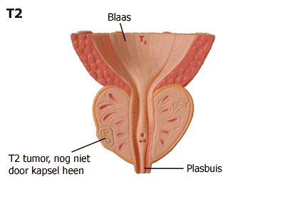
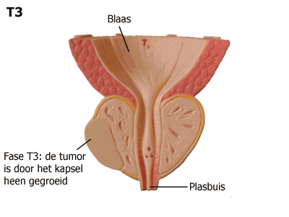
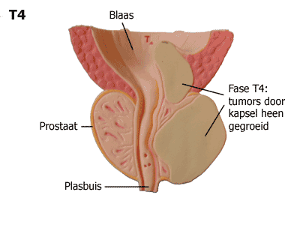
Prostaatkanker
Notes:
Zoals je ziet in deze plaatjes kan het lang duren voordat een man met prostaatkanker plasklachten krijgt

Slide 41
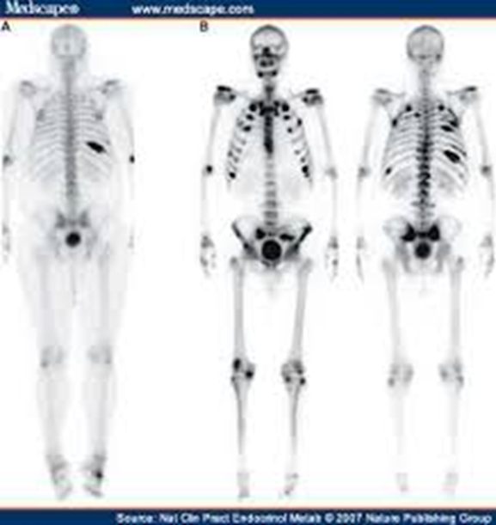

Slide 42
Behandeling prostaatkanker
Prostatectomie (evt met robot)
Chemotherapie
Bestraling (in- en uitwendig)
Hormoontherapie
Watchfull waiting

Slide 44
Bedankt voor jullie aandacht mede namens alle mannen van Nederland!

